Slide 1
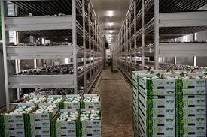
גידול פטריות- סכנות וסיכונים
רקע.
קבלני מישנה ועובדים זרים (הדרכות).
עבודה בגובה.
בדיקת כלים.
מיגון מכונות.
כלים חקלאים.
מלגזות.
סרטון

Slide 2
